Slide 1


EIFODEC
Escuela De Integración Y Formación Deportiva
Expresión Artística Y Entrenamiento Laboral
Dinámicas Grupales
(parte i)
Presentado por: Lic. Rosa Lucas Berna

Slide 2
Dinámicas de grupo
Las dinámicas de grupo son herramientas empleadas para tratar determinados temas de forma que los miembros puedan trabajar y sacar conclusiones de una forma practica y amena.
Con las dinámicas de grupo se busca simplicidad y entretenimiento a la hora de trabajar un tema.
Permite lograr objetivos concretos, pero no todas las técnicas son validas para el grupo.

Slide 3
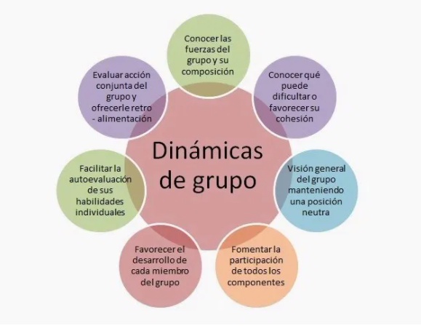

Slide 4
Aspectos a tomar en cuenta
Los objetivos perseguidos: que se busca trabajar con el grupo
Madurez del grupo: para los grupos de recién constitución hay que emplear dinámicas sencillas, mientras para grupos mas entrenados (acostumbrados a uso de dinamicas) se pueden emplear técnicas mas complejas.
Tamaño del grupo: es importante considerar esto, para realizar cualquier dinámica.

Slide 5
Aspectos a tomar en cuenta
El entorno: como en todo el entorno condiciona la realización de una dinámica, espacio, materiales, tiempo, son aspectos que debe considerar el moderador durante la preparación.
Características de los miembros del grupo: edad, intereses, experiencias, capacidades, atención, madurez, etc.
Capacidad del conductor o moderador

Slide 6
Facilitador
El facilitador, es aquella persona que guía al grupo durante la intervención preventiva, es importante que la persona que desempeña este papel sea claramente reconocida por sus integrantes, entre sus funciones se encuentran:

Slide 7
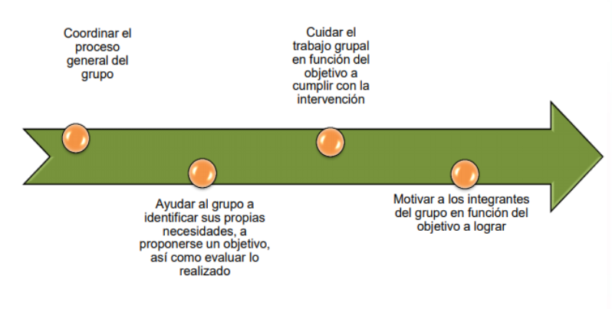
Facilitador

Slide 8
Tipos de dinámicas
Dinámicas de educación emocional
Dinámicas educativas
Dinámicas de presentación
Dinámicas para resolución de conflictos
Dinámicas para soltar tenciones
Dinámicas de autoafirmación
Dinámicas para resolver la comunicación
Dinámicas de autoconocimiento
Dinámicas de colaboración
Dinámicas de socialización
Dinámicas de trabajo en equipo

Slide 9
Dinámicas de Educación Emocional
Pueden ser aplicadas en el contexto escolar, laboral, familiar e, incluso, a nivel personal. Esta habilidad es esencial para tener éxito en la vida laboral y personal.
Con ella, la persona aprenderá a relacionarse con los demás, entenderlos, entender sus propias emociones, y ser asertiva.
La inteligencia emocional es una más de las múltiples habilidades que poseemos y, por lo tanto, es importante que la trabajemos y entrenemos. Podemos hacerlo a través de dinámicas.

Slide 10
Dinámicas de educación emocional
El autoconocimiento, la empatía, la comunicación asertiva, la mutua confianza, la autoestima, las habilidades sociales, la cooperación son sólo algunos de los aspectos que se pueden trabajar a través de dinámicas.

Slide 11


Slide 12
Dinámica: Manejo de emociones
Objetivo: exteriorizar emociones
Duración: 10 a 15 min dependiendo del grupo
Material: bolillos con diferentes emociones
Desarrollo: cada participante levanta un bolillo y lo va representar con gestos, los demás tienen que adivinar que emoción es.
luego contar una experiencia propia frente a la emoción y si ha superado o aun les afecta.

Slide 13
Bibliogragia
en línea: https://webdelmaestrocmf.com/portal/130-dinamicas-educacion-emocional-tus-clases/ (29/1/2020)
En línea : https://www.gerza.com/articulos/aprendizaje/todos_articulos/23_queson_dinamicas.html (27/1/2020)

Slide 14


